Slide 1
Состояние и перспективы развития оказания кардиологической помощи в ЦФО, УФО, СФО и ДФО Российской Федерации
Заседание Профильной комиссии по кардиологии Минздрава России
Главный внештатный специалист- кардиолог Минздрава России (Центральный, Уральский, Сибирский и Дальневосточный федеральные округа)
С.А. Бойцов
Москва 14 декабря 2018 года

Slide 2
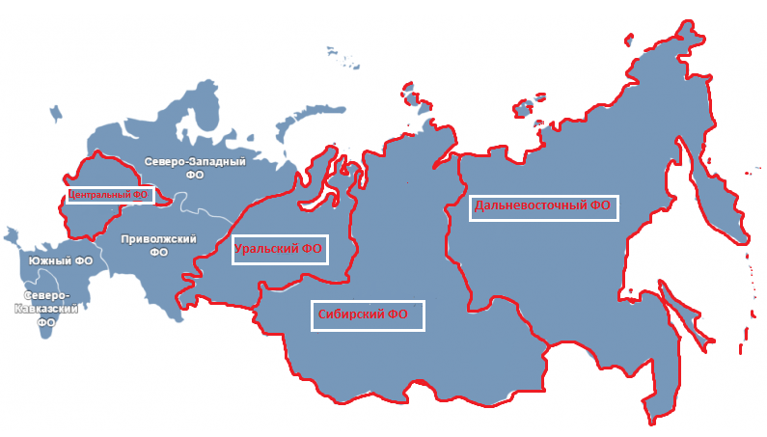
ЦФО, УФО, СФО, ДВФО
 | Население на 1.12.2018г. | % | Кол-во субъектов
Российская Федерация | 146 880 432 |  | 85
Центральный федеральный округ | 39 311 413 | 26,8 | 18
Уральский федеральный округ | 12 356 229 | 8,4 | 6
Сибирский федеральный округ | 19 287 474 | 13,1 | 11
Дальневосточный федеральный округ | 6 165 284 | 4,2 | 10

Slide 3
Распределение регионов в зависимости от уровня и динамики смертности от БСК в 2017- 2018 г. (январь-сентябрь)
11 регионов, в которых показатели смертности от БСК меньше среднероссийских значений и регистрируется их снижение | 13 регионов, в которых показатели смертности от БСК больше среднероссийских значений и регистрируется их снижение
Ямало-Ненецкий авт.округ, Республика Алтай , Московская область , Томская область, Магаданская область, Ивановская область, Кемеровская область, Ярославская область , Курганская область, Камчатский край Ханты-Мансийский авт.округ – Югра* (* - без динамики) | Рязанская область, Хабаровский край, Новосибирская область, Иркутская область, Тульская область, Смоленская область, Калужская область, Курская область, Тверская область, Брянская область, Костромская область, Еврейская автономная область , Орловская область
12 регионов, в которых показатели смертности от БСК меньше среднероссийских значений, но регистрируется их повышение | 9 регионов, в которых показатели смертности от БСК больше среднероссийских значений и регистрируется их дальнейшее повышение
Республика Тыва, Сахалинская область, Республика Саха (Якутия), Республика Бурятия, Амурская область, Чукотский автономный округ, Красноярский край, Забайкальский край, Омская область, Тюменская область без автономии, г. Москва, Алтайский край | Республика Хакасия, Липецкая область, Челябинская область, Воронежская область, Тамбовская область, Приморский край, Свердловская область, Белгородская область, Владимирская область
17,1 млн
16,3млн
17,8 млн
25,9 млн
43,4 млн VS 43,7 млн
По данным Росстата (www.gks.ru)

Slide 4
Динамика нестандартизованных показателей смертности населения от БСК в 2018г. (январь-сентябрь) по сравнению с аналогичным периодом 2017г.
на 100 тыс. населения
Ср. показатель смертности 563,6±27,5
Max – 600,2; Min -538,4
Доля от численности
населения РФ
8,4%
13,1%
4,2%
26,8%
По данным Росстата (www.gks.ru)

Slide 5
Частота случаев ОКС и ИМ на 100 тыс. населения в 2018г. (январь-сентябрь) в сравнении с аналогичным периодом 2017г.
Мониторинг Минздрава России

Slide 6
Доля больных ОКСпST, которым выполнен тромболизис в 2018 г. (январь-сентябрь) в сравнении с аналогичным периодом 2017 г.
%
Мониторинг Минздрава России

Slide 7
Доля больных ОКС, которым проводились ЧКВ в 2018 г. (январь-сентябрь) в сравнении с аналогичным периодом 2017 г.
%
Мониторинг Минздрава России

Slide 8
Количество выполненных ЧКВ при ОКС на 100 тыс. населения в 2018г. (январь-сентябрь) в сравнении с аналогичным периодом 2017г.
Мониторинг Минздрава России

Slide 9
Количество операций КШ на 100 000 жителей в 2018 г. (январь-сентябрь) в сравнении с аналогичным периодом 2017 г.
Мониторинг Минздрава России

Slide 10
Летальность при ИМ в стационарах в 2018 г. (январь-сентябрь) в сравнении с аналогичным периодом 2017 г.
%
Мониторинг Минздрава России

Slide 11
Летальность больных с инфарктом миокарда в ПСО и РСЦ в 2018 г. (январь-сентябрь) в сравнении с аналогичным периодом 2017 г.
%
Мониторинг Минздрава России

Slide 12
Летальность при ОКСпST в 2018 г. (январь-сентябрь) в сравнении с аналогичным периодом 2017 г.
%
Противошоковые центры!
Мониторинг Минздрава России

Slide 13
Обеспеченность кардиологами медицинских организаций в Центральном, Уральском, Сибирском и Дальневосточном федеральных округах (на 10 тыс. населения) (2016-2017 гг.)
Всего кардиологов в РФ в 2017 г - 10 919
в 2016 г - 10 307
Мониторинг Минздрава России

Slide 14
Обеспеченность кардиологическими койками в Центральном, Уральском, Сибирском и Дальневосточном федеральных округах (на 10 тыс. населения) (2016-2017 гг.)
Всего кардиологических коек в РФ в 2017г. – 50 026;
в 2016г. – 50 600
Мониторинг Минздрава России

Slide 15
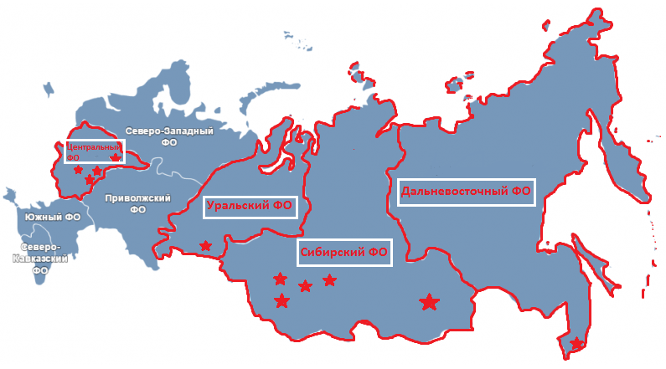
Субъекты РФ, в которых НМИЦ кардиологии были проведены аудиторские проверки кардиологической службы в октябре-декабре 2018 г.
 | Субъекты РФ
1. | Забайкальский край
2. | Новосибирская область
3. | Красноярский край
4. | Приморский край
5. | Курганская область
6. | Владимирская область
7. | Ивановская область
8. | Тамбовская область
9. | Кемеровская область
10. | Алтайский край
11. | Калужская область
Всего в течение 2018 г были проведены выезды сотрудников НМИЦ кардиологии
в 36 субъекта РФ

Slide 16
Обеспеченность кардиологическими койками на 10 тыс. населения в субъектах РФ
Всего кардиологических коек в РФ в 2017г. – 50 026;
в 2016г. – 50 600
%
Мониторинг Минздрава России

Slide 17
Частота профильной госпитализации больных ОКС
%

Slide 18
Доля больных с ОКС, переведенных из ПСО в РСЦ
%

Slide 19
Доля пациентов с ОКСпST, госпитализированных в стационары в сроки менее 2-х часов
%
Мониторинг Минздрава России

Slide 20
Среднее время «симптом – звонок СМП»
ЦФО, УФО, СФО, ДВФО
мин
Данные не представлены Воронежской обл., Чукотским а.о. и Еврейской а.о.
По данным Шведского Регистра увеличение времени «ПМК - баллон» > 60 минут у больных ОКСпST ассоциировано с увеличением смертности в течение 1 года, а также с развитием тяжелой ХСН
Koul S et al., J Am Heart Assoc,2014
В Восточной части Австрии (766 тыс. населения) время «ПМК-баллон» в пределах 120 минут достигнуто у 78% больных ОКСпST
Trimmel H et al., Scand J Trauma Resusc Emerg Mad, 2018
Мониторинг Минздрава России (2017г.)

Slide 21
Среднее время «звонок СМП – баллон»
ЦФО, УФО, СФО, ДВФО
мин
Данные не представлены Воронежской обл., Чукотским а.о. и Еврейской а.о.
Данные Мониторинга Минздрава России (2017г.)

Slide 22
Время "симптом - баллон" при выполнении первичной ЧКВ у больных с ОКСпST
(рассчитано из числа больных, поступивших до 12 часов от начала симптомов)
ЦФО, УФО, СФО, ДВФО
мин
120 минут
Мониторинг Минздрава России (2017г.)

Slide 23
Основные недостатки, выявленные в ходе выездных проверок в 2018 г
Маршрутизация и лечение острого коронарного синдрома
Низкая фактическая частота догоспитальной ТЛТ при ожидаемом времени прямой доставки >60 мин (15—20%)
Длительная внутрибольничная транспортировка в ЧКВ-центрах (30—60 мин) - поступление ОКСПST через приемное отделение, ожидание завершения плановых вмешательств в отделениях РХМДЛ
Низкая частота применения фармакоинвазивной тактики (<15%)
Недостаток тромболитических препаратов на станциях СМП (организационная разобщенность, нарушения закупок)
Низкая частота использования стентов с лекарственным покрытием (40—60%)
Плановая медицинская помощь
Отсутствуют программы и мероприятия по профилактике внезапной смерти
Госпитализация пациентов с ХСН в терапевтические отделения стационаров
Отсутствие передачи в поликлиники информации о выписке из стационаров больных с ОКС
Не более 50% больных АГ, ИБС, в т.ч. после ОКС, ХСН находятся на диспансерном наблюдении
Низкая частота плановой реваскуляризации при тяжелых формах ИБС
Отсутствие нагрузочного тестирования в амбулаторных МО
Низкие дозы препаратов при стационарном лечении (симвастатин 20 мг/сут)

Slide 24
Основные недостатки, выявленные в ходе выездных проверок в 2018 г
Льготное лекарственное обеспечение лиц высокого риска:
Недостаточная продолжительность (6 мес.) льготного лекарственного обеспечения после ОКС (в Приморском крае полное отсутствие)
Дополнительные условия для льготного обеспечения лекарствами ( наличие перенесенного инфаркта, инвалидность)
Низкие дозы препаратов (аторвастатин 10 мг/сут.)
Общие организационные проблемы
Слабое организационно-методическое внутрирегиональное взаимодействие медицинских организаций 3 уровня с медицинскими организациями 1 и 2 уровней.

Slide 25
Основные проблемы развития телемедицины,
выявленные в ходе выездных проверок в 2018 г.
Отсутствие региональной телемедицинской системы в большинстве субъектов РФ
Низкая информированность медицинского сообщества о возможностях оказания медицинской помощи с использованием телемедицинских технологий
Отсутствие единой электронной медицинской карты, интегрированной с РМИС в большинстве МО субъектов РФ
Отсутствие понимания необходимости финансирования медицинских услуг, оказанных с применением телемедицинских технологий, через канал ОМС

